Slide 1
Aula 5 - Turma Avançado
Estatística

Slide 2
O que é Estatística?
1.

Slide 3
Estatística
Área da matemática que estuda dados.
Envolve diversos assuntos, mas especificamente para nós trata de analisar dados, procurando relações e conclusões a partir deles.
É uma ferramenta que nos ajuda a responder perguntas com base em dados:
Quem é mais provável de ganhar a eleição?
Qual é o produto mais importante da empresa?
Quais lojas devemos fechar?

Slide 4
Proporção
2.

Slide 5
Proporção
Forma de relacionar duas variáveis, para entender o quão “grande” uma é em relação a outra.
Ex: quantas partidas um time ganhou em relação ao total de partidas;
De maneira geral, é calculada dividindo a variável de interesse pela variável usada como “base”.

Slide 6
Porcentagem
Porcentagem nada mais é do que uma forma de representar uma proporção de forma mais simples de entender.
Simplesmente multiplique por 100 o resultado da proporção.
Ex: uma taxa de vitória de 0.4 é o mesmo que 40%.

Slide 7
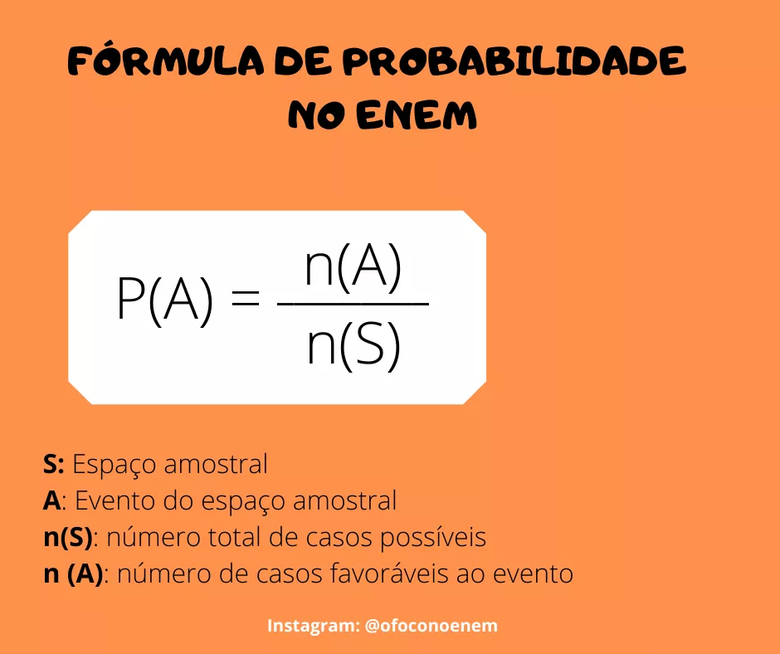
Probabilidade
Forma de quantificar (transformar em número) a incerteza de um evento.
Ex: o evento “cair número 6 num dado” tem probabilidade 1/6;
Calculamos usando a seguinte fórmula:

Slide 8
Média, Mediana e Moda
3.

Slide 9
Média
É o valor médio dos valores, muitas vezes interpretada como o “efeito médio” dos dados.
Costuma ser bastante utilizada como uma forma de resumir uma lista de valores em um único valor só.
Ex: uma sala tem 100 alunos, com idades levemente diferentes. A média das idades é 21.
Pode ser calculada dividindo a soma pela quantidade de dados.

Slide 10
Média
Cuidado! A média sozinha nem sempre diz muita coisa sobre os dados.
Ex: 4 pessoas com idades 10, 8, 12, 10 tem média 10. 4 pessoas com idades 2, 20, 8, 10 também.

Slide 11
Mediana
Valor que está no meio dos dados, quando os valores estão em ordem crescente.
Similar à média, mas costuma ser menos influenciado por valores extremos (ver notebook)
Calculada com o seguinte algoritmo:
Copiar dados (para não alterarmos os originais)
Ordenar dados
Se tamanho for par, média dos dados no meio
Senão, pegar valor do meio

Slide 12
Moda
Valor que aparece com mais frequência num conjunto de dados.

Slide 13
Desvio Padrão
4.

Slide 14
Variância
Forma de medir o quão “disperso” os dados estão.
Ex: 4 pessoas com idades 10, 8, 12, 10 tem média 10. 4 pessoas com idades 2, 20, 8, 10 também. Entretanto, o segundo caso é mais disperso que o primeiro.
A fórmula é um pouco mais complexa:
Calcule a média
Subtraia cada valor da média
Eleve ao quadrado
Some os valores
Dividir por (quantidade de dados -1)

Slide 15
Desvio Padrão
A variância está em unidades ao quadrado, então é comum tirar a raiz dela
Desvio padrão = raiz quadrada da Variância

Slide 16
Métricas
5.

Slide 17
Métricas
Uma métrica é uma forma de medir o quão bom (ou ruim) uma certa operação foi.
Ex: 20 pessoas (13 com a doença, 7 sem) fizeram um exame. Das doentes, 11 receberam um resultado positivo no exame, as outras negativo. Das não doentes, 4 receberam negativo, mas 3 positivo.

Slide 18
Acurácia
Indica quantos acertos (em porcentagem) foram obtidos.
No exemplo anterior, 15 / 20 = 75%

Slide 19
Margem de Erro
O quão distante um valor calculado está do valor correto.
Ex: uma sala mede 11.7 metros, mas uma certa forma de medir deu 10,4 metros.
Calculado usando porcentagem:
Erro = (calculado - correto) / correto
Erro negativo quer dizer que o valor calculado é menor que o correto
Erro positivo quer dizer que o valor calculado é maior que o correto

Slide 20
Sensibilidade e Especificidade
Métricas muito utilizadas, principalmente na área médica
Sensibilidade: capacidade de reconhecer caso positivo
Especificidade: capacidade de reconhecer caso negativo
Veja mais em: https://raciocinioclinico.com.br/o-que-e-essa-tal-de-sensibilidade-e-especificidade-2/

Slide 21
Estatística Condicional
6.

Slide 22
Estatística Condicional
Frequentemente, queremos saber alguma medida de apenas uma parte dos dados, e não o todo.
Ex: calcular média da idade apenas das mulheres.
Veremos melhor como fazer isso nas próximas aulas!

